Slide 1
저번 면담 피드백 내용
Model Instantiation
Plane → 일반화 → vehicle → 기존 model base에서 연상되는 단어에 속하는지 파악 → 연상 결과: Transportation Model
Xij: transportation quantity X takes off from i lands to j
i : cities (airport)
j : cities (airport)
Min TC = Sum(ij) (Cij*Xij)
Subject to
Sum(i)Xij >= Dj
Sum(j)Xij <= Si
Xij >= 0
“Minimize Transportation cost
City from Miami, ***, ***
City to Chicago, ***, ***”
SQL문장 생성하여 쿼리
Min TC = 3X11 + 2X12 + 3X21 + 5X22
Subject to
X11 + x12 <= 1200
X21 + X22 <= 800
X11 + X21 >= 900
X12 + X22 <= 1100
Xij >= 0
“엑셀 파일 생성”
Data Base
Supply (city name, sup_quantlty)
Demand (city name, dem_quantlty)
Transportation Cost (fromCity, toCity, unitCost)
Notes:
인코더와 디코더의 최대 길이(max time step)에 문장이 딱 맞을 경우

Slide 2
1. 진행과정 개요.
1) seq2seq 모델을 통해 도출된 문장을 통해 이미지에 적합한 모델이 transportation model이라는 것을 가정.
2) MySQL의 DB에 담긴 값들을 꺼내와서 Linear programming 문제의 최적해를 구하는 과정을 구현함.
3) 마지막으로 그 결과를 엑셀파일로 저장 & 출력
4) 이후에 등장하는 수치들은 모두 임의로 결정한 것임.
Notes:
인코더와 디코더의 최대 길이(max time step)에 문장이 딱 맞을 경우

Slide 3
Transportation problem overview
Los angeles
(2,000)
2$
Xij: transportation quantity X takes off from i lands to j
i : cities (airport)
j : cities (airport)
Min TC = Sum(ij) (Cij*Xij)
Subject to
Sum(i)Xij >= Dj
Sum(j)Xij <= Si
Xij >= 0
Dallas
(2,000)
3$
10$
miami
(2,000)
3$
2$
Chicago
(2,500)
2$
New york
(2,000)
Notes:
인코더와 디코더의 최대 길이(max time step)에 문장이 딱 맞을 경우

Slide 4
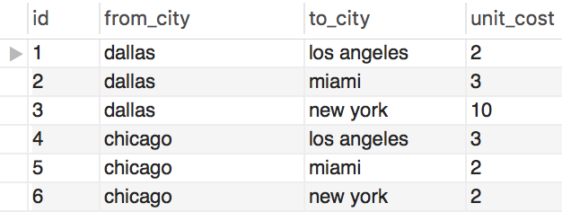
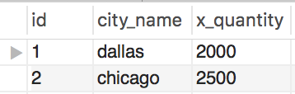
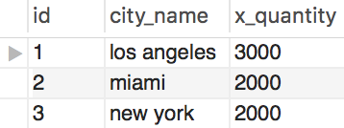
MySQL database overview
Cost
table
Supply
table
Demand
Table
Data Base
Notes:
인코더와 디코더의 최대 길이(max time step)에 문장이 딱 맞을 경우

Slide 5
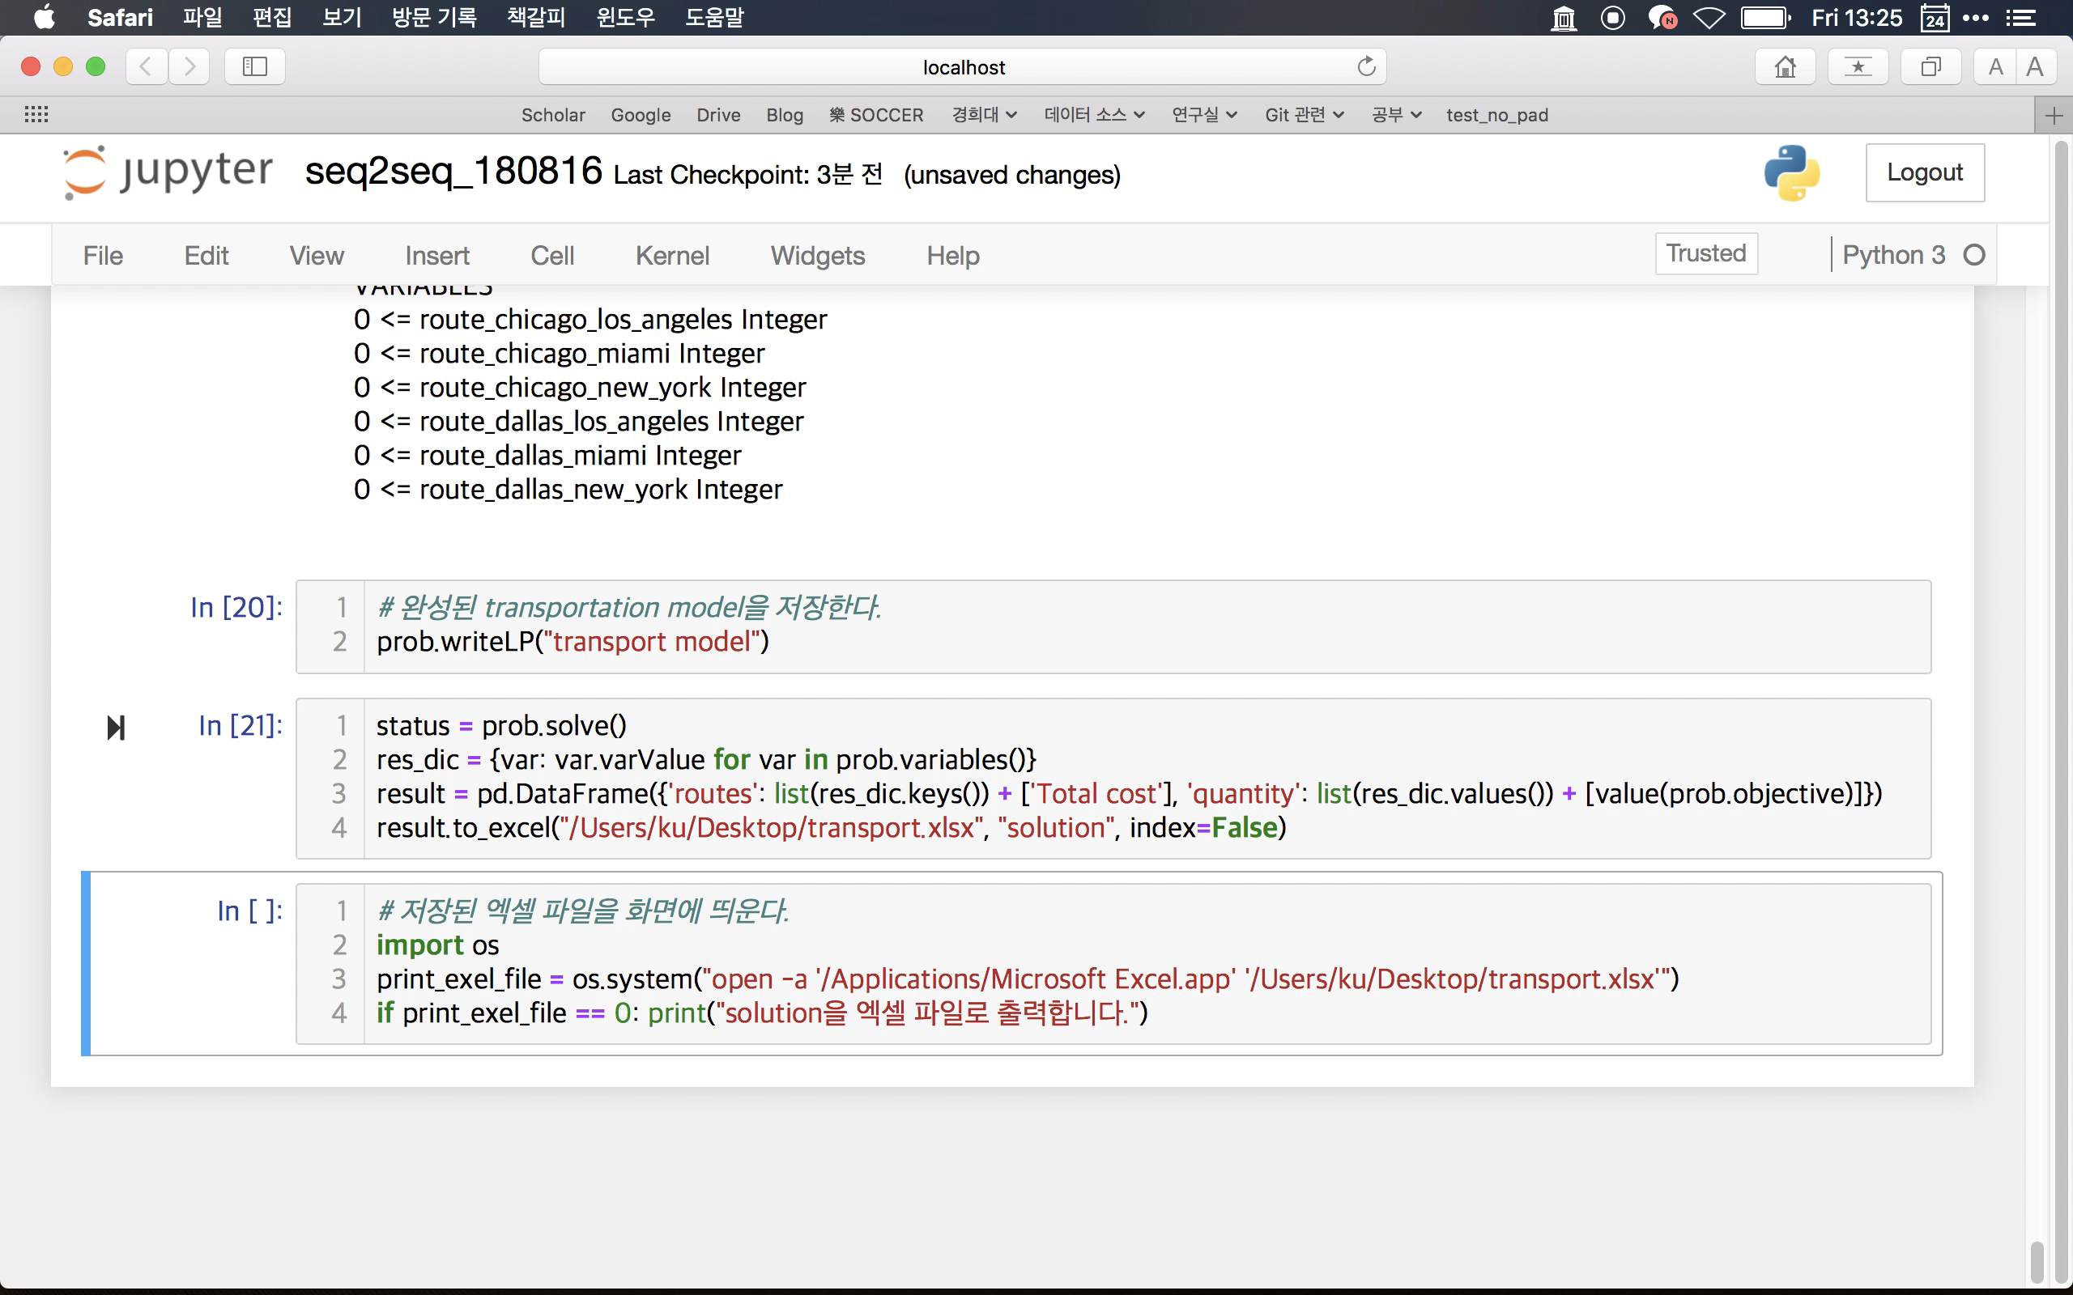
Result
Notes:
인코더와 디코더의 최대 길이(max time step)에 문장이 딱 맞을 경우

